Slide 1
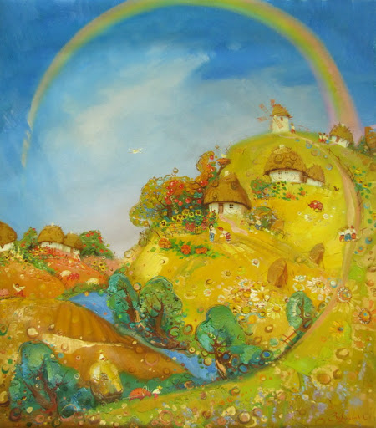


  Веселка
Сім кольорі веселка має:
Червоний, наче сонце, сяє,
Оранжевий вогнем горить,
Жовтенький квіткою зорить.
Зелений у траві, в листочку,
А голубий в воді, в ставочку.
Синіє небо угорі,
Фіалки зацвіли в дворі.
Надія Красоткіна
Пісня “Веселка” Наталії Май
Картина Оксани Збруцької

